Slide 1
Создание приложений Silverlight
Лекция 4

Slide 2
Улучшение приложения
Раздел 4.1
2

Slide 3
Темы раздела
Управление свойствами элементов Silverlight
Редактирование XAML-кода элементов Silverlight
Вывод окна с сообщением
Добавление и использование ресурсов
Выбор способа размещения ресурсов

Slide 4
Элементы Silverlight
Базовыми часто используемыми элементами пользовательского интерфейса Silverlight являются:
TextBlock — для вывода на экран сообщений и текста
TextBox — для получения вводимых пользователями данных
Button — для получения событий
В приложениях эти элементы используются совместно

Slide 5
Элементы Silverlight как объекты
Визуальные элементы Silverlight являются объектами
Объект является экземпляром определённого типа элемента
Можно управлять значениями свойств и вызывать методы этих объектов
Результатом этих действий будет изменение внешнего вида объектов на экране

Slide 6
Свойства элемента TextBlock
resultTextBlock.Text = result.ToString();
Чтобы изменить текст в элементе TextBlock, нужно присвоить строку с текстом свойству Text
При установке значения свойства выполняется программный код, который изменяет значение текста и перерисовывает элемент на экране

Slide 7
Использование метода TryParse
float v1 = 0; if (!int.TryParse(firstNumberTextBox.Text, out v1)) { // Код для обработки введённого недопустимого значения }
Метод TryParse пытается преобразовать введённый текст в целое число
Если преобразование завершится неудачей, метод вернёт значение false
Этот метод не генерирует исключений

Slide 8
Изменение цвета текста
float v1 = 0; if (!float.TryParse(firstNumberTextBox.Text, out v1)) { firstNumberTextBox.Foreground = new SolidColorBrush(Colors.Red); return; }
В этом коде при вводе недопустимого значения в элемент TextBox цвет текста становится красным

Slide 9
Изменение цвета текста
float v1 = 0; if (!float.TryParse(firstNumberTextBox.Text, out v1)) { firstNumberTextBox.Foreground = new SolidColorBrush(Colors.Red); return; }
При выводе текста используется объект Silverlight кисть
Часто используется кисть непрерывной заливки, но можно также создать кисть на основе изображения или градиента

Slide 10
Настройка кисти
private SolidColorBrush errorBrush = new SolidColorBrush(Colors.Red); private Brush correctBrush = null;
В программе используются две кисти
кисть errorBrush используется в случае ввода недопустимого значения
кисть correctBrush используется по умолчанию при отсутствии ошибок

Slide 11
Сохранение кисти по умолчанию
private void calculateResult() { bool errorFound = false;
if (correctBrush == null) correctBrush = firstNumberTextBox.Foreground; // остальной код метода }
При первом вызове метода сохраняется текущая кисть элемента TextBox

Slide 12
Использование кистей
private void calculateResult() { // настройка кистей
if (!float.TryParse(firstNumberTextBox.Text, out v1)) { firstNumberTextBox.Foreground = errorBrush; errorFound = true; } else { firstNumberTextBox.Foreground = correctBrush; } }
The text is drawn using a Silverlight brush
The simplest form is a solid colour, but you can make bushes from images and gradients

Slide 13
Изменение XAML-кода элемента
XAML-код используется для настройки визуальных элементов Silverlight, которые размещаются на странице приложения
Можно изменить объявление элемента TextBox, чтобы при его использовании выводилась клавиатура для ввода чисел
Это лучше сделать в XAML-коде, хотя можно и в коде на языке C#

Slide 14
XAML-код элемента TextBlock
<TextBox Height="72" HorizontalAlignment="Left" Margin="8,175,0,0" Name="secondNumberTextBox" Text="0" VerticalAlignment="Top" Width="460" TextAlignment="Center" />
Этот XAML-код описывает настройки свойств элемента TextBox
Код содержит настройки расположения элемента на экране и выравнивания текста
Все настройки элемента представляются набором пар «имя—значение»

Slide 15
Свойство InputScope
Тип клавиатуры для элемента TextBox выбирается на основе значения свойства InputScope элемента TextBox
Элемент InputScope является набором значений типа InputScopeName
В XAML-коде описания элемента свойство InputScope может быть представлено в виде элемента или атрибута

Slide 16
Описание свойства InputScope
<TextBox Height="72" HorizontalAlignment="Left" Margin="8,19,0,0" Name="firstNumberTextBox" Text="0" VerticalAlignment="Top" Width="460" TextAlignment="Center"> <TextBox.InputScope> <InputScope> <InputScopeName NameValue="Digits" /> </InputScope> </TextBox.InputScope> </TextBox>
<TextBox InputScope="Number" Height="72"
HorizontalAlignment="Left" Margin="144,44,0,0"
Name="startHourTextBox" Text="00" VerticalAlignment="Top" Width="104"
TextAlignment="Center" />

Slide 17
Атрибуты и элементы
<TextBox HorizontalAlignment="Left" Margin="8,175,0,0" Name="secondNumberTextBox" Text="0" VerticalAlignment="Top" Width="460" TextAlignment="Center"> <TextBox.Height> 72 </TextBox.Height> </TextBox>
Одни и те же свойства элементов могут быть представлены в XAML-коде и в виде атрибутов, и в виде элементов

Slide 18
Настройка свойств в коде на C#
// Создание нового элемента InputScope InputScope digitScope = new InputScope(); // Создание нового элемента InputScopeName InputScopeName digits = new InputScopeName(); // Установка свойства name в значение Digits digits.NameValue = InputScopeNameValue.Digits; // Добавление элемента InputScopeName в элемент InputScope digitScope.Names.Add(digits); // Присвоить элементу TextBox созданное свойство firstNumberTextBox.InputScope = digitScope;
Этот код также устанавливает значение свойства InputScope элемента TextBox

Slide 19
Вывод окна с сообщением
Можно вывести на экран окно с сообщением с информацией для пользователя или для запроса подтверждения выполняемого действия
Класс MessageBox содержит метод Show для вывода на экран окна с сообщением
Окно может содержать несколько кнопок для получения подтверждения или ответа пользователя на сообщение

Slide 20
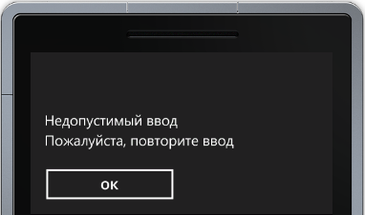
Пример простого сообщения
MessageBox.Show("Недопустимый ввод" + System.Environment.NewLine + "Пожалуйста, повторите ввод");
Можно создать многострочное сообщение с помощью свойства NewLine
Метод Show выполняется до тех пор, пока пользователь не нажмёт кнопку ok

Slide 21
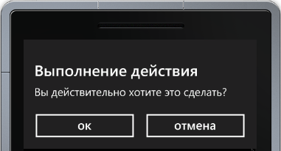
Сообщение с выбором
if (MessageBox.Show( "Вы действительно хотите это сделать?", "Выполнение действия", MessageBoxButton.OKCancel) == MessageBoxResult.OK) { // Действия, если пользователь // нажмёт "ok" } else { // Действия, если пользователь нажмёт "отмена" }
Можно использовать возвращаемое методом значение для управления поведением программы

Slide 22
Использование ресурсов
В приложении можно использовать различные ресурсы, например, изображения и звуки
При использовании изображений в приложении важно помнить, что целевое устройство не содержит большой объём памяти или экран высокого разрешения
Самое высокое разрешение для Windows Phone составляет 800×480 пикселей

Slide 23
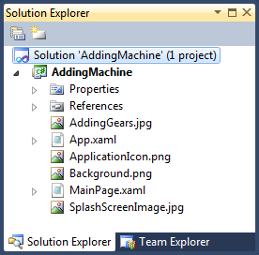
Добавление ресурса
Файл ресурса можно добавить, перетащив его в окно обозревателя решений
В текущем проекте будет создана копия файла, на которую будет установлена ссылка

Slide 24
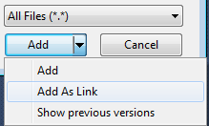
Ссылка на ресурс
При добавлении ссылки на файл ресурса не создаётся копия этого файла
Ссылка на ресурс используется, если один и тот же файл ресурса должен использоваться сразу в нескольких проектах

Slide 25
Действие при построении
При добавлении ресурса в проект можно настроить способ использования в свойстве Действие при построении
Если свойству присвоено значение Содержание, ресурс копируется в каталог с исполняемым файлом программы
Если свойству присвоено значение Внедренный ресурс, ресурс будет располагаться в сборке программы

Slide 26
Использование файла ресурса
<Image Height="611" HorizontalAlignment="Left" Margin="8,0,0,0" Name="gearBackgroundImage" Stretch="Fill" VerticalAlignment="Top" Width="472" Source="AddingGears.jpg" />
Silverlight предоставляет элемент Image для вывода изображений на экран
Элемент использует атрибут Source для указания файла с изображением
Silverlight выводит элементы в порядке их описания в XAML-коде

Slide 27
Использование внедрённого в сборку изображения
<Image Height="611" HorizontalAlignment="Left" Name="gearBackgrounds" Stretch="Fill" VerticalAlignment="Top" Width="472" Source="/AddingMachine;component/Images/AddingGears.jpg" />
В этом коде используется изображение, которое содержится в файле сборки
Изображение выглядит в приложении точно так же, как и изображение, которое хранится в отдельном файле

Slide 28
Выбор способа размещения ресурсов
Ресурсы как часть содержимого
уменьшается размер файла программы
программа быстрее запускается, но чуть дольше загружает ресурс
Внедрённые ресурсы
увеличивается размер программы
программа дольше запускается, но быстрее загружает ресурс
не используются дополнительные файлы

Slide 29
Краткие итоги
У элементов Silverlight много свойств, которыми можно управлять в программе
Инициализацию свойств лучше выполнять в XAML-описании элементов
Свойства описываются в виде атрибутов и элементов XAML
Элемент MessageBox используется для получения реакции пользователя
Ресурсы могут добавляться как часть содержимого или внедряться в сборку

Slide 30
Изменение и отображение данных
Раздел 4.2
30

Slide 31
Темы раздела
Генерация событий элементами Silverlight
Использование привязки данных для связи элементов Silverlight с классами приложений
добавление классов на страницу
однонаправленная привязка данных
двунаправленная привязка данных

Slide 32
События элементов Silverlight
<Button Content="equals" Height="72" HorizontalAlignment="Left" Margin="158,275,0,0" Name="equalsButton" VerticalAlignment="Top" Width="160" Click="equalsButton_Click" />
private void equalsButton_Click( object sender, RoutedEventArgs e) { calculateResult(); }
Элементы Silverlight связываются с обработчиками страницы в коде приложения

Slide 33
Событие TextChanged
Элемент Button генерирует событие Click при нажатии на кнопку
Элемент TextBox генерирует событие TextChanged, когда пользователь вводит текст
При использовании этого события можно обойтись без необходимости нажатия на кнопку

Slide 34
Автоматическое вычисление результата
private void firstNumberTextBox_TextChanged( object sender,TextChangedEventArgs e) { if (firstNumberTextBox.Text == oldFirstNumber) return; oldFirstNumber = firstNumberTextBox.Text; calculateResult(); }
Каждый раз при вводе текста в элемент TextBox происходит автоматическое вычисление результата

Slide 35
Привязка данных
Привязка данных позволяет связывать данные в программе с элементами пользовательского интерфейса
Существует два вида привязки данных
однонаправленная
двунаправленная

Slide 36
Однонаправленная привязка
Связывает свойство визуального объекта со свойством класса C#
При изменении свойства класса также изменяется связанное свойство визуального элемента
В программе Сумматор можно связать вычисляемый результат с визуальным элементом, в котором отображается его значение

Slide 37
Двунаправленная привязка
Этот вид привязки работает в двух направлениях
изменение визуального элемента вызывает изменение в связанном классе C#
изменение свойств класса C# вызывает обновление связанного визуального элемента на экране
Такую привязку можно использовать в программе Сумматор для ввода чисел

Slide 38
Создание класса для привязки
Необходимо создать класс, который инкапсулирует поведение программы Сумматор
Класс будет содержать свойства, связанные с визуальными элементами
текст верхнего элемента TextBox
текст нижнего элемента TextBox
текст элемента TextBlock

Slide 39
Создания объекта для привязки
public class AdderClass { private int topValue; public int TopValue { get { return topValue; } set { topValue = value; } }
// то же самое для свойства BottomValue public int AnswerValue { get { return topValue + bottomValue;} } }

Slide 40
Добавление уведомления
public interface INotifyPropertyChanged
{
// Событие происходит при изменении значений свойства
event PropertyChangedEventHandler PropertyChanged;
}
Для того чтобы класс можно было связать с визуальным элементом, в нём должен быть реализован интерфейс INotifyPropertyChanged

Slide 41
Визуальные элементы Silverlight
PropertyChanged(this, new PropertyChangedEventArgs("AnswerValue"));
Если визуальный элемент Silverlight должен быть уведомлён об изменении свойства, он должен быть связан с событием PropertyChanged
В этом коде Silverlight уведомляется об изменении значения свойства AnswerValue

Slide 42
Определение значения свойства
public int AnswerValue { get { return topValue + bottomValue; } }
Когда элемент Silverlight считывает значение свойства, происходит вычисление и возврат результата
Значение результата автоматически отображается на экране

Slide 43
Связывание класса в XAML-коде
xmlns:local="clr-namespace:AddingMachine"
Класс C# должен быть связан с XAML-кодом страницы перед его использованием
Необходимо добавить пространство имён, в котором описан класс, который должен быть доступен элементам на странице
Файл XAML содержит список используемых пространств имён

Slide 44
Связывание с классом-ресурсом
<phone:PhoneApplicationPage.Resources> <local:AdderClass x:Key="AdderClass" /> </phone:PhoneApplicationPage.Resources>
После добавления пространства имён нужно объявить имя класса, который описан в этом пространстве имён и используется в качестве ресурса

Slide 45
Добавление ресурса к элементу
<Grid x:Name="LayoutRoot" Background="Transparent" DataContext="{StaticResource AdderClass}">
Элемент Grid содержит все элементы страницы
Указание объекта в качестве значения свойства DataContext делает его доступным для всех элементов, которые описаны внутри элемента

Slide 46
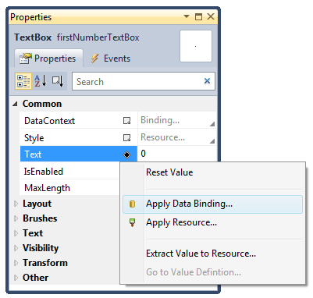
Применение привязки данных
Привязка к свойствам выполняется в области свойств Visual Studio
После выбора пункта Применить привязку данных… можно выбрать необходимое свойство и тип привязки

Slide 47
Привязка данных в XAML-коде
<TextBox Height="72" HorizontalAlignment="Left" Margin="8,19,0,0" Name="firstNumberTextBox" Text="{Binding TopValue, Mode=TwoWay}" VerticalAlignment="Top" Width="460" TextAlignment="Center" >
Редактирование кода XAML является более простым способом задания привязки данных к элементам на странице
Можно указать свойство для привязки и присвоить значению свойства визуального элемента DataContext объект привязки

Slide 48
Установка свойства DataContext
// Конструктор public MainPage() { InitializeComponent(); AdderClass adder = new AdderClass(); ContentGrid.DataContext = adder; }
Элемент ContentGrid является контейнером для других элементов
При присваивании свойству DataContext экземпляра класса AddClass выполняется привязка свойств этого объекта

Slide 49
Краткие итоги
Элементы Silverlight могут генерировать события, с которыми можно связать код C#
Свойства элементов Silverlight могут быть связаны со свойствами классов C#
Привязка может быть однонаправленной и двунаправленной
Тип привязки и свойства можно задать в XAML-коде, а свойство DataContext задаётся в коде программы C#

Slide 50
Управление ориентацией страницы приложения
Раздел 4.3
50

Slide 51
Краткие итоги
Альбомная и книжная ориентация
Событие OrientationChanged
Использование контейнеров для группировки элементов
Элемент StackPanel

Slide 52
Ориентация в Windows Phone
В отличие от настольных компьютеров устройство Windows Phone может использоваться два вида ориентации:
книжная — горизонтальное расположение
альбомная — вертикальное расположение
Некоторые приложения могут корректно работать в обоих режимах ориентации
Для поддержки обоих режимов требуется создать два дизайна приложения

Slide 53
Выбор ориентации приложения
SupportedOrientations="Portrait" Orientation="Portrait"
Тип ориентации приложения для Windows Phone указывается в XAML-файле страницы в атрибутах SupportedOrientations и Orientation
По умолчанию приложение использует книжную ориентацию

Slide 54
Режим нескольких ориентаций
SupportedOrientations="PortraitOrLandscape“ Orientation="Portrait"
С этими настройками страница работает в обоих режимах ориентации
Начальная ориентация — книжная
При повороте телефона программа попытается перерисовать дизайн в соответствии с ориентацией устройства

Slide 55
Расположение элементов
<TextBox Height="72" HorizontalAlignment="Left" Margin="8,19,0,0“ Name="firstNumberTextBox" Text="0"
VerticalAlignment="Top" Width="460"
TextAlignment="Center" />
Система Silverlight использует координаты для определения позиции элементов
При перемещении элементов в дизайнере Visual Studio для них задаётся отступ от границ экрана
При изменении ориентации эти значения необходимо изменить

Slide 56
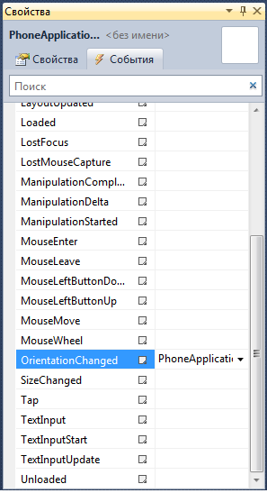
Событие OrientationChanged
Приложение может получить уведомление об изменении ориентации страницы
При возникновении события изменения ориентации телефона приложение может изменить расположение элементов

Slide 57
Поддержка смены ориентации
private void PhoneApplicationPage_OrientationChanged( object sender, OrientationChangedEventArgs e) { if (e.Orientation == PageOrientation.PortraitUp) { setPortrait(); } else { setLandscape(); } }
Этот метод запускается при изменении ориентации телефона и вызывает подходящий метод set

Slide 58
Метод setLandscape
private void setLandscape() { firstNumberTextBox.Margin = new Thickness(8,19,0,0); firstNumberTextBox.Width = 207; secondNumberTextBox.Margin = new Thickness(252,19,0,0); secondNumberTextBox.Width = 207; plusTextBlock.Margin = new Thickness(221,35,0,0); resultTextBlock.Margin = new Thickness(538,35,0,0); }
Этот метод настраивает элементы для альбомной ориентации
Класс Thickness содержит 4 значения
координаты элемента и ширина границ

Slide 59
Использование контейнеров
Использование отступов от границ удобно использовать в приложениях, поддерживающих только один режим ориентации
В Silverlight есть элементы-контейнеры, которые могут содержать другие элементы и автоматически располагать их на экране
Контейнеры можно эффективно использовать в приложениях, работающих в обоих режимах ориентации

Slide 60
Элемент-контейнер StackPanel
Элемент StackPanel может содержать несколько текстовых элементов
Вложенные элементы располагаются в определённой последовательности
Последовательность элементов может быть горизонтальной или вертикальной
Можно вкладывать один или несколько элементов StackPanel в другой элемент StackPanel

Slide 61
Использование StackPanel
<StackPanel> <TextBox InputScope="Digits" Height="72" HorizontalAlignment="Center" ... /> <TextBlock Height="56" HorizontalAlignment="Center" Name="plusTextBlock" Text="+" ... /> <TextBox InputScope="Digits" Height="72“ HorizontalAlignment="Center" Name="secondNumberTextBox" ... /> <TextBlock Height="46" HorizontalAlignment="Center" Name="resultTextBlock" ... /> </StackPanel>
Элемент StackPanel выводит вложенные элементы в том порядке, в каком они описываются в XAML-коде

Slide 62
Краткие итоги
Приложения Windows Phone могут работать в альбомной и/или книжной ориентации
Можно установить поддерживаемый тип ориентации отдельно для каждой страницы
Приложения используют событие изменения ориентации устройства
Контейнеры автоматически располагают элементы при изменении ориентации

Slide 63
Отображение списков данных
Раздел 4.4
63

Slide 64
Темы раздела
Создание списков данных
Использование элемента StackPanel для вывода списка на экран
Использование элемента ListBox для отображения списка элементов
Использование шаблонов данных
События выбора элемента

Slide 65
Списки данных в приложениях
Часто в приложениях необходимо выводить списки каких-либо объектов
Для этого необходимы специальные средства, предусматривающие отображение списочных данных
Чтобы отобразить список данных в приложении требуется подготовить содержание элементов списка

Slide 66
Класс Customer
public class Customer
{
public string Name { get; set; }
public string Address { get; set; }
public int ID { get; set; }
public Customer(string inName, string inAddress, int inID)
{
Name = inName;
Address = inAddress;
ID = inID;
}
}
Класс Customer будет содержать данные об одном клиенте

Slide 67
Класс Customers
public class Customers
{
public string Name { get; set; }
public Customers(string inName)
{
Name = inName;
CustomerList = new List<Customer>();
}
public List<Customer> CustomerList;
}
Класс Customers содержит список клиентов

Slide 68
Подготовка тестовых данных
public static Customers MakeTestCustomers()
{
int id = 0;
foreach (string lastName in lastsNames) {
foreach (string firstname in firstNames) {
// формирование имени клиента
string name = firstname + " " + lastName;
// добавление клиента в список
result.CustomerList.Add(new Customer(name, name + "'s House", id));
id++;
}
}
return result;
}
customers = Customers.MakeTestCustomers();

Slide 69
Элемент StackPanel
Для вывода списка на экран можно создать элемент StackPanel, в который поместить все элементы списка
Silverlight позволяет создавать визуальные элементы во время выполнения программы
Для каждого элемента списка можно создать элементы TextBlock, в которые занести выводимую на экран информацию

Slide 70
Тестовые данные
<StackPanel HorizontalAlignment="Left" Margin="0,0,0,0" Name="customersStackPanel" VerticalAlignment="Top"/>
foreach (Customer c in customers.CustomerList)
{
TextBlock customerBlock = new TextBlock();
customerBlock.Text = c.Name;
customersStackPanel.Children.Add(customerBlock);
}
В свойство Children элемента customersStackPanel добавляются элементы списка, выводимые на экран

Slide 71
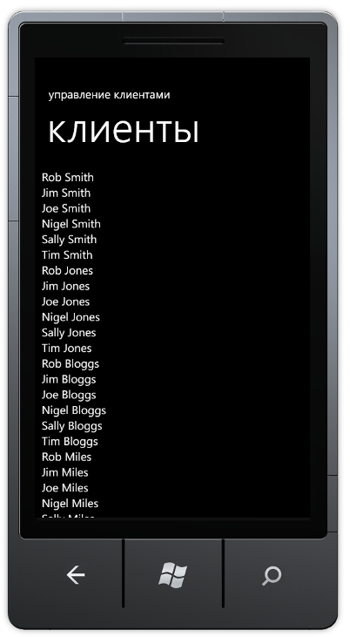
Отображение списка на экране
В элементе StackPanel можно разместить необходимое количество элементов
При большом количестве элементов списка некоторые элементы могут не помещаться на экране

Slide 72
Элемент ScrollViewer
<ScrollViewer>
<StackPanel HorizontalAlignment="Left“ Margin="0,0,0,0" Name="customersStackPanel“ VerticalAlignment="Top" />
</ScrollViewer>
Элемент ScrollViewer также может содержать другие элементы
Этот элемент использует полосы прокрутки, если вложенные элементы не помещаются на экран

Slide 73
Элемент ListBox
Элемент ListBox специально создан для вывода списков элементов
Элемент использует привязку данных для связи списка с данными
Связывание с данными обычно более предпочтительно, поскольку избавляет от необходимости писать код для загрузки элементов списка

Slide 74
Создание шаблона данных
<DataTemplate> <StackPanel> <TextBlock Text="{Binding Name}"/> <TextBlock Text="{Binding Address}"/> </StackPanel> </DataTemplate>
Шаблон данных DataTemplate определяет, как будут выглядеть элементы списка на экране
В этом коде каждый элемент будет выводиться в блоках TextBlock внутри элемента StackPanel

Slide 75
Использование шаблона данных
<ListBox Name="customerList"> <ListBox.ItemTemplate> <DataTemplate> <StackPanel> <TextBlock Text="{Binding Name}"/> <TextBlock Text="{Binding Address}"/> </StackPanel> </DataTemplate> </ListBox.ItemTemplate> </ListBox>
Это пример XAML-кода списка элементов
Элемент customerList выводит список, состоящий из значений свойств Name и Address связанных объектов

Slide 76
Указание источника данных
customers = Customers.MakeTestCustomers(); customerList.ItemSource = customers.CustomerList;
Данные для списка задаются в свойстве ItemSource элемента ListBox
Элемент ListBox создаёт для каждого элемента списка визуальные элементы и помещает в них информацию в соответствии с заданным шаблоном данных

Slide 77
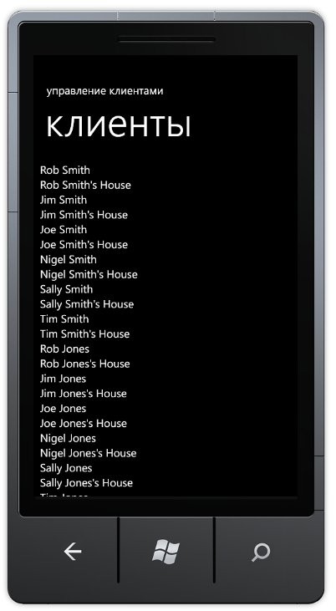
Вывод списка в элементе ListBox
После задания шаблона данных и указания списка элементов в свойство ItemSource элемент ListBox будет выводить список на экран
Элемент ListBox при необходимости выводит полосы прокрутки

Slide 78
Улучшенный шаблон данных
<DataTemplate> <StackPanel> <TextBlock Text="{Binding Name}" Style="{StaticResource PhoneTextExtraLargeStyle}"/> <TextBlock Text="{Binding Address}" Style="{StaticResource PhoneTextSubtleStyle}"/> </StackPanel> </DataTemplate>
Этот шаблон данных задаёт разные стили для элементов, выводящих имя и адрес
Для этого используются встроенные в Windows Phone стили

Slide 79
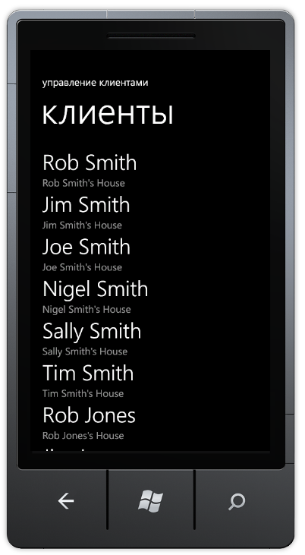
Вывод списка с новым шаблоном
При использовании улучшенного шаблона данных элементы списка удобнее отличать друг от друга
Шаблоны данных также позволяют использовать изображения, цветной фон и анимацию

Slide 80
Выбор элементов в ListBox
В программу можно добавить возможность выбора пользователем одного элемента из списка
Приложение должно отображать и редактировать подробную информацию о выбранном клиенте
Элемент ListBox позволяет легко добавить такую возможность

Slide 81
Событие SelectionChanged
<ListBox Name="customerList" SelectionChanged="customerList_SelectionChanged">
Элемент ListBox может генерировать событие SelectionChanged
Оно происходит, когда пользователь выбирает элемент из списка ListBox
Это событие можно использовать в программе для выполнения необходимых действий при выборе клиента

Slide 82
Событие SelectionChanged
private void customerList_SelectionChanged(object sender, SelectionChangedEventArgs e) { // получение содержимого выбранного элемента Customer selectedCustomer = customerList.SelectedItem as Customer; MessageBox.Show("Выбран элемент " + selectedCustomer.Name); }
В состав элемента ListBox входит свойство SelectedItem, которое содержит ссылку на выбранный элемент

Slide 83
Краткие итоги
Программы Silverlight могут создавать визуальные элементы во время работы
Если элемент не помещается на экране, его можно поместить в элемент ScrollViewer, который использует полосы прокрутки
Элемент ListBox может выводить элементы в соответствии с заданным шаблоном данных
Элемент ListBox может генерировать события при выборе элемента списка

Slide 84
Навигация по страницам приложения
Раздел 4.5
84

Slide 85
Темы раздела
Добавление новой страницы в приложение
Навигация по страницам
Передача данных между страницами
Использование событий при навигации по страницам
Совместное использование объектов несколькими страницами

Slide 86
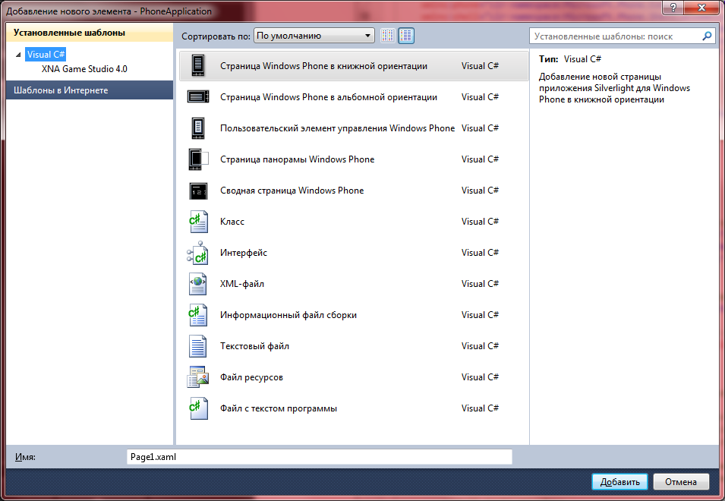
Добавление новой страницы
Новую страницу можно добавить в проект так же, как и другие объекты
При этом создаются файлы с кодом XAML и C#

Slide 87
Навигация по страницам
private void page2Button_Click(object sender, RoutedEventArgs e) { NavigationService.Navigate( new Uri("/CustomerDetailPage.xaml", UriKind.RelativeOrAbsolute)); }
Объект NavigationService выполняет перемещение между страницами
У каждой страницы Silverlight есть свой URI
Метод Navigate осуществляет переход к указанной странице

Slide 88
Типы URI
private void page2Button_Click(object sender, RoutedEventArgs e) { NavigationService.Navigate( new Uri("/CustomerDetailPage.xaml", UriKind.RelativeOrAbsolute)); }
Адрес страницы может быть задан абсолютно или относительно текущего расположения
Значение RelativeOrAbsolute часто применяется вместо значения Relative

Slide 89
Использование кнопки Назад
Кнопка Назад используется в Windows Phone для перехода к предыдущей странице
Это поведение используется при навигации по страницам Silverlight
При нажатии на кнопку Назад происходит переход к предыдущей странице приложения или завершение работы программы

Slide 90
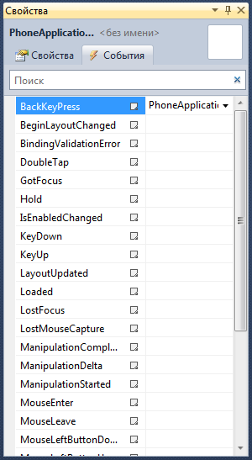
Изменение поведения кнопки
Часто необходимо переопределить действие кнопки Назад по умолчанию
Можно создать обработчик события нажатия на кнопку Назад и указать необходимые действия

Slide 91
Отмена перехода
private void PhoneApplicationPage_BackKeyPress( object sender, System.ComponentModel.CancelEventArgs e) { e.Cancel = true; }
Этот обработчик события, связанный с событием нажатия на кнопку Назад, отменяет переход на предыдущую страницу

Slide 92
Использование MessageBox
private void PhoneApplicationPage_BackKeyPress( object sender, System.ComponentModel.CancelEventArgs e) { if (MessageBox.Show( "Вы действительно хотите перейти на другую страницу?", "Подтверждение перехода", MessageBoxButton.OKCancel) != MessageBoxResult.OK) { e.Cancel = true; } }
Этот код выводит диалоговое окно для подтверждения перехода

Slide 93
Передача данных между страницами
Каждая страница Silverlight является независимой от других страниц
Страница может содержать данные, которые недоступны другим страницам
Часто необходимо передавать данные от одной страницы к другой
Простые данные можно передавать в строке URI с адресом целевой страницы

Slide 94
Добавление данных в URI
// получение информации о выбранном клиенте Customer selectedCustomer = customerList.SelectedItem as Customer; // формирование строки адреса с информацией о клиенте NavigationService.Navigate( new Uri("/CustomerDetailPage.xaml?" + "name=" + selectedCustomer.Name + "&" + "address=" + selectedCustomer.Address, UriKind.Relative));
Этот код добавляет в строку URI целевой страницы два параметра: name и address
Значения параметров передаются в виде открытой строки

Slide 95
Использование событий при навигации по страницам
Если целевая страница использует параметры из URI, необходимо добавить код для чтения значений параметров
Можно переопределить методы страницы, которые вызываются при переходе на страницу или на другую страницу
OnNavigatedTo
OnNavigatedFrom

Slide 96
Получение данных из URI
protected override void OnNavigatedTo (System.Windows.Navigation.NavigationEventArgs e) { string name, address;
if (NavigationContext.QueryString.TryGetValue("name", out name))
nameTextBlock.Text = name;
}
В объекте NavigationContext есть свойство QueryString
Метод TryGetValue ищет значение в URI и возвращает значение true, если такой параметр существует

Slide 97
Совместное использование объектов несколькими страницами
Каждая страница в программе может хранить данные, которые недоступны другим страницам
При переходе на страницу она не содержит ссылку на исходную страницу
Для совместного использования данных можно использовать страницу App.xaml

Slide 98
Страница App.xaml
Эта страница является главной страницей приложения
Она содержит только методы, которые вызываются при запуске приложения
Также на этой странице размещаются обработчики некоторых событий, которые необходимы для правильной работы приложения

Slide 99
Класс App
public partial class App : Application { // объект используется другими страницами приложения public Customer ActiveCustomer; }
Класс App является расширением класса Silverlight Application
В этот класс можно добавить свои методы
Созданное свойство ActiveCustomer можно использовать в других страницах приложения

Slide 100
Получение ссылки на объект App
protected override void OnNavigatedTo( System.Windows.Navigation.NavigationEventArgs e)
{
base.OnNavigatedTo(e);
// получение ссылки на страницу с информацией // о текущем клиенте
App thisApp = Application.Current as App;
// установка контекста данных для отображения // в элементе Grid
customerDisplayGrid.DataContext = thisApp.ActiveCustomer;
}
Свойство Current класса Application содержит ссылку на активную страницу приложения

Slide 101
Установка контекста данных
protected override void OnNavigatedTo( System.Windows.Navigation.NavigationEventArgs e)
{
base.OnNavigatedTo(e);
// получение ссылки на страницу с информацией // о текущем клиенте
App thisApp = Application.Current as App;
// установка контекста данных для отображения // в элементе Grid
customerDisplayGrid.DataContext = thisApp.ActiveCustomer;
}
Здесь задаётся контекст данных для отображения информации о выбранном клиенте

Slide 102
Краткие итоги
Приложение Silverlight может состоять из нескольких страниц
Навигация по страницам выполняется с помощью URI, который может содержать строковые параметры
При необходимости можно переопределить поведение кнопки Назад
Можно предоставить совместный доступ к объектам, поместив их на страницу App.xaml

Slide 103
Использование классов ViewModel
Раздел 4.6
103

Slide 104
Темы раздела
Классы ViewModel и дизайн интерфейса
Использование шаблона Model –View-ViewModel
Создание класса ViewModel
Передача данных класса ViewModel
Использование наблюдаемых коллекций

Slide 105
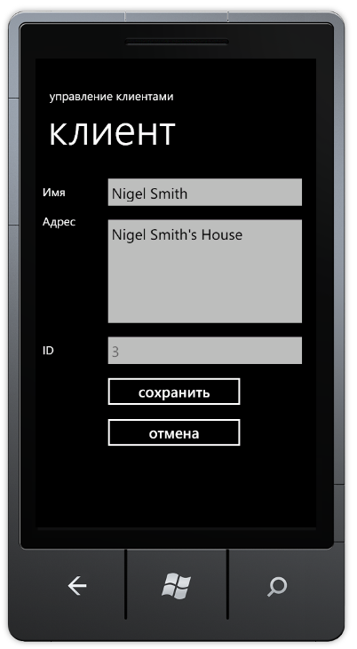
Отображение изменений
Когда пользователь изменяет информацию о клиенте, она должна обновляться при нажатии на кнопку сохранить
При нажатии на кнопку отмена (или Назад) все изменения должны отменяться

Slide 106
Связывание с данными
Можно связать информацию о клиенте с визуальными элементами на форме
При изменении значений элементов связанные данные изменяются сразу же
Это не очень удобный путь построения приложения
информация обновляется до окончания редактирования
пользователь может захотеть отменить сделанные изменения

Slide 107
Model-View-ViewModel
Класс ViewModel связывает данные (класс Customer) и элементы интерфейса (класс CustomerDetailPage)
Класс содержит все события изменения данных и при необходимости выполняет их передачу и проверку
Информация о клиенте загружается в класс при открытии формы для редактирования и сохраняется при нажатии на кнопку сохранить

Slide 108
Класс CustomerView
public class CustomerView : INotifyPropertyChanged { private string name; public string Name { get { return name; } set { name = value; if (PropertyChanged != null) { PropertyChanged(this, new PropertyChangedEventArgs("name")); } } } ... }
This code adds a confirmation message

Slide 109
Класс CustomerView
Класс CustomerView связывает свойства класса Customer с визуальными элементами TextBox
Он генерирует события, необходимые для осуществления двунаправленной привязки данных
Класс также содержит методы для загрузки и сохранения объекта Customer

Slide 110
Методы Load и Save
public class CustomerView : INotifyPropertyChanged {
... public void Load(Customer cust) { Name = cust.Name; Address = cust.Address; id = cust.ID; } public void Save(Customer cust) { cust.Name = Name; cust.Address = Address; } }
This code adds a confirmation message

Slide 111
Начало редактирования
protected override void OnNavigatedTo( System.Windows.Navigation.NavigationEventArgs e) { // получить ссылку на страницу, содержащую информацию // об активном клиенте App thisApp = Application.Current as App; // загрузить объект с информацией об активном клиенте // в класс ViewModel view.Load(thisApp.ActiveCustomer); // установить контекст данных для отображения customerDisplayGrid.DataContext = view; }

Slide 112
Окончание редактирования
private void saveButton_Click(object sender, RoutedEventArgs e) { // получить ссылку на страницу, содержащую информацию // об активном клиенте App thisApp = Application.Current as App; // скопировать данные из класса ViewModel в свойство // ActiveCustomer view.Save(thisApp.ActiveCustomer); // вернуться на предыдущую страницу NavigationService.GoBack(); }

Slide 113
Метод GoBack
private void saveButton_Click(object sender, RoutedEventArgs e) {
... // вернуться на предыдущую страницу NavigationService.GoBack(); }
Метод GoBack осуществляет переход к предыдущей странице
Такое же действие выполняется при нажатии на кнопку Назад

Slide 114
Наблюдаемые коллекции
Класс ViewModel является «наблюдаемым»
можно использовать события, происходящие при изменении данных
Для отображения изменений элементов в списке нужно использовать другой тип коллекции
Наблюдаемые коллекции могут генерировать события, которые может использовать элемент ListBox для отображения изменений

Slide 115
Класс ObservableCollection
ObservableCollection<Customer> observableCustomers;
observableCustomers = new ObservableCollection<Customer> (thisApp.ActiveCustomerList.CustomerList);
// отображение элементов наблюдаемой коллекции
customerList.ItemsSource = observableCustomers;
Этот код создаёт наблюдаемую коллекцию на основе списка клиентов
Эта коллекция устанавливается в качестве значения свойства ItemsSource визуального элемента customerList

Slide 116
Подтверждение изменений
// найти нужного клиента в списке
int pos = observableCustomers.IndexOf(
thisApp.ActiveCustomer);
// удалить клиента
observableCustomers.RemoveAt(pos);
// вернуть клиента назад
observableCustomers.Insert(pos, thisApp.ActiveCustomer);
Класс ObservableCollection не реагирует на изменение данных в элементе списка
Можно принудительно вызвать изменение данных, удалив элемент списка и вернув его назад

Slide 117
Сохранение данных
thisApp.ActiveCustomerList.CustomerList =
observableCustomers.ToList<Customer>();
После окончания редактирования списка клиентов необходимо получить обновлённые данные из класса ObservableCollection
Класс предоставляет несколько возможностей извлечения данных
Приведённый код возвращает список клиентов

Slide 118
Краткие итоги
Класс ViewModel содержит свойства данных, которые копируются из источника и возвращаются после редактирования
Класс ViewModel реагирует на события пользовательского интерфейса и выполняет проверку и преобразование данных
Класс ObservableCollection Windows Phone предоставляет возможности ViewModel для коллекций элементов

